Slide 1
BÀI GIẢNG MÔN TẬP ĐỌC

Slide 2
KIỂM TRA BÀI CŨ:
- Đọc thuộc lòng bài thơ Bè xuôi sông La.
Vì sao đi trên bè, tác giả lại nghĩ đến mùi vôi xây, mùi lán cưa và những nụ ngói hồng?
Sông La đẹp như thế nào?

Slide 3

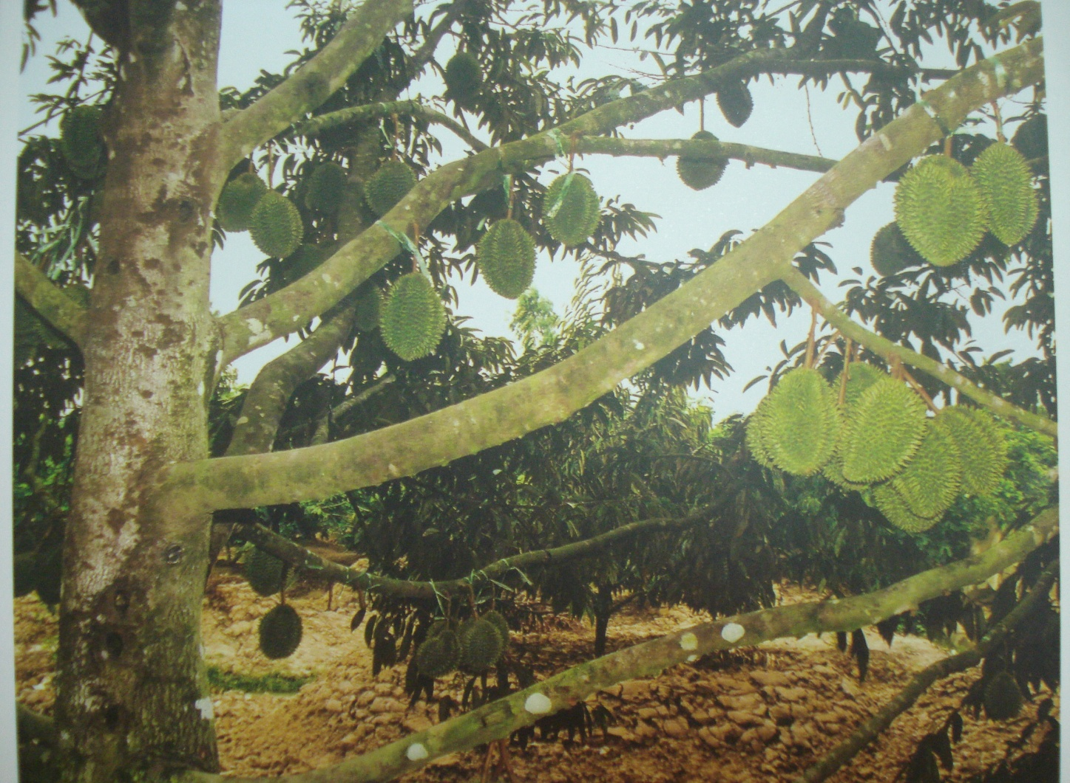
Thứ ngày tháng năm
Tập đọc
Sầu riêng
Mai Văn Tạo

Slide 4
Thứ ngày tháng năm
Tập đọc
Sầu riêng
Mai Văn Tạo
Luyện đọc
*Đọc đúng:
- sầu riêng, quyện,
lủng lẳng
- khẳng khiu, quằn, lượn

Slide 5
Thứ ngày tháng năm
Tập đọc
Sầu riêng
Mai Văn Tạo
Luyện đọc
*Đọc đúng:
Tìm hiểu bài
* Từ ngữ:
- sầu riêng, quyện,
lủng lẳng
- thơm ngát
- khẳng khiu, quằn, lượn
*Đọc diễn cảm:

Slide 6
Thứ ngày tháng năm
Tập đọc
Sầu riêng
Mai Văn Tạo
Luyện đọc
*Đọc đúng:
Tìm hiểu bài
* Từ ngữ:
- thơm đậm, lâu tan, ngào ngạt, quyến rũ, đam mê
- sầu riêng, quyện,
lủng lẳng
- khẳng khiu, quằn, lượn
- thơm ngát
*Đọc diễn cảm:

Slide 7
Thứ ngày tháng năm
Tập đọc
Sầu riêng
Mai Văn Tạo
Luyện đọc
*Đọc đúng:
Tìm hiểu bài
* Từ ngữ:
- thơm đậm, lâu tan, ngào ngạt, quyến rũ, đam mê.
- sầu riêng, quyện,
lủng lẳng
- khẳng khiu, quằn, lượn
*Đọc diễn cảm:
- thơm ngát.
- khẳng khiu, cao vút, thẳng đuột.

Slide 8
Thứ ngày tháng năm
Tập đọc
Sầu riêng
Mai Văn Tạo
Luyện đọc
*Đọc đúng:
Tìm hiểu bài
* Từ ngữ:
- thơm đậm, lâu tan, ngào ngạt, quyến rũ, đam mê.
- sầu riêng, quyện,
lủng lẳng
- khẳng khiu, quằn, lượn
- thơm ngát
*Đọc diễn cảm:
- khẳng khiu, cao vút, thẳng đuột.
* Đoạn 1: Hương vị đặc biệt của quả sầu riêng.
* Đoạn 2: Những nét đặc sắc của hoa sầu riêng
* Đoạn 3: Dáng vẻ kì lạ của cây sầu riêng

Slide 9

Thứ ngày tháng năm
Tập đọc
Sầu riêng
Mai Văn Tạo
Tìm những câu văn thể hiện tình cảm của tác giả đối với cây sầu riêng?

Slide 10
Thứ ngày tháng năm
Tập đọc
Sầu riêng
Mai Văn Tạo
Luyện đọc
*Đọc đúng:
Tìm hiểu bài
* Từ ngữ:
- thơm đậm, lâu tan, ngào ngạt, quyến rũ, đam mê.
- sầu riêng, quyện,
lủng lẳng
- khẳng khiu, quằn, lượn
- thơm ngát, toả khắp.
*Đọc diễn cảm:
- khẳng khiu, cao vút, thẳng đuột.
- Toàn bài đọc giọng tả nhẹ nhàng, chậm rãi.
* Ý 1: Hương vị đặc biệt của quả sầu riêng.
- Nhấn giọng từ ngữ ca ngợi vẻ đặc sắc của sầu riêng.
* Ý 2: Những nét đặc sắc của hoa sầu riêng
* Ý 3: Dáng vẻ kì lạ của cây sầu riêng

Slide 11
Thứ ngày tháng năm
Tập đọc
Sầu riêng
Mai Văn Tạo
*Đọc diễn cảm:
Sầu riêng là loại trái quý của miền Nam. Hương vị của nó hết sức đặc biệt, mùi thơm đậm, bay rất xa, lâu tan trong không khí. Còn hàng chục mét mới tới nơi để sầu riêng, hương đã ngào ngạt xông vào cánh mũi. Sầu riêng thơm mùi thơm của mít chín quyện với hương bưởi, béo cái béo của trứng gà, ngọt cái vị của mật ong già hạn. Hương vị quyến rũ đến kì lạ.

Slide 12
Thứ ngày tháng năm
Tập đọc
Sầu riêng
Mai Văn Tạo
ý nghĩa:
Bài văn ca ngợi giá trị và vẻ đẹp đặc sắc của cây sầu riêng.
Luyện đọc
*Đọc đúng:
Tìm hiểu bài
* Từ ngữ:
- thơm đậm, lâu tan, ngào ngạt, quyến rũ, đam mê.
- sầu riêng, quyện,
lủng lẳng
- khẳng khiu, quằn, lượn
- thơm ngát
*Đọc diễn cảm:
- khẳng khiu, cao vút, thẳng đuột.
- Toàn bài đọc giọng tả nhẹ nhàng, chậm rãi.
* Ý 1: Hương vị đặc biệt của quả sầu riêng.
- Nhấn giọng từ ngữ ca ngợi vẻ đặc sắc của sầu riêng.
* Ý 2: Những nét đặc sắc của hoa sầu riêng
* Ý 3: Dáng vẻ kì lạ của cây sầu riêng

